Slide 1



基于机器学习的智能机器狗在核辐射环境监测中的应用研究
康锟
创新 积极 责任 专业

Slide 2

1 . 引言与背景
2 . 系统设计
目 录
3 . 核心算法
4 . 应用与前瞻
创新 积极 责任 专业

Slide 3




Part 01
引言与背景

Slide 4
核辐射监测的严峻挑战
传统监测瓶颈
固定式传感器：覆盖范围有限，部署不灵活。
人工巡检：安全风险高，数据主观，效率低下。
传统机器人：地形适应性差，缺乏智能决策能力。
环境危险
研究核心问题
高强度辐射、复杂地形（废墟、楼梯）、化学污染并存。 人员直接进入风险极高，传统防护手段笨重且作业时间有限。
如何实现安全、高效、自主的核辐射环境监测？
创新 积极 责任 专业

Slide 5



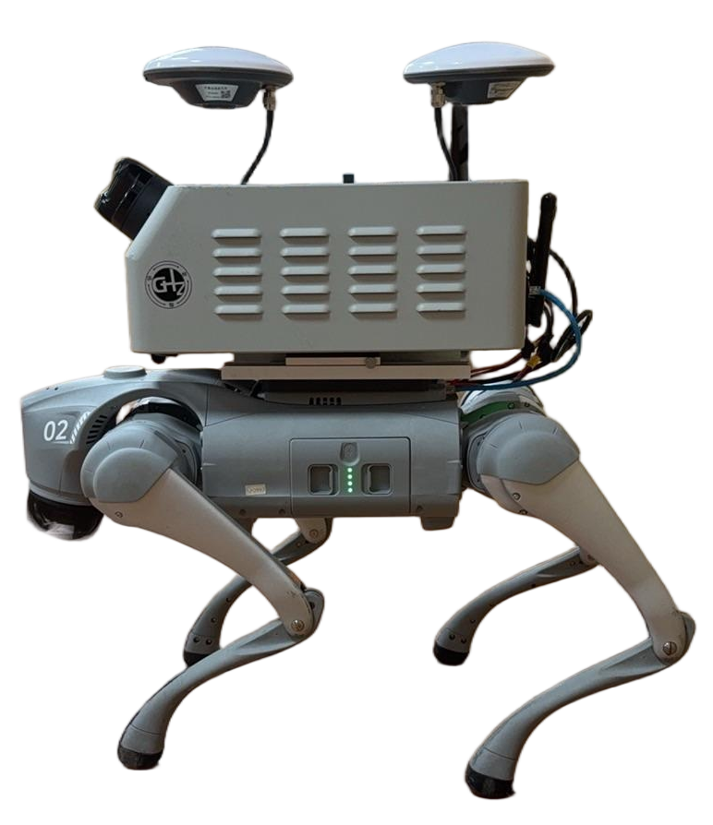
核辐射监测的严峻挑战
强大的负载与集成能力
可搭载多种传感器（辐射、视觉、化学），实现多模态感知。
四足仿生结构
智能化的“大脑”
完美适应楼梯、瓦砾等非结构化地形，克服了履带/轮式机器人的局限性。动态平衡：在复杂环境下保持稳定。
机器学习算法赋予其环境理解、自主决策与任务规划能力，远超远程遥控机器人。
创新 积极 责任 专业

Slide 6
机器学习：从“感知”到“认知”的跨越
强化学习
异常检测算法
用于自主路径规划，在规避障碍的同时，优化路线以最小化辐射暴露。
用于实时预警，及时发现辐射泄漏或异常峰值。
寻优
预警
监督学习
潜力总结
用于辐射源识别与分类（如图像识别放射源容器）。
将海量环境数据转化为可行动的智能，实现监测的自主化与精准化。
识别
智析
创新 积极 责任 专业

Slide 7
Part 02
系统设计
创新 积极 责任 专业

Slide 8



整体硬件架构
核心架构
传感器集成
采用模块化设计，集成主控单元、动力系统与通信模块，确保高可靠性与环境适应性。
搭载辐射探测器、红外相机与激光雷达，实现多模态环境感知与数据采集。
移动平台
基于四足仿生结构，具备复杂地形通过能力，支持自主避障与稳定巡航。
创新 积极 责任 专业

Slide 9
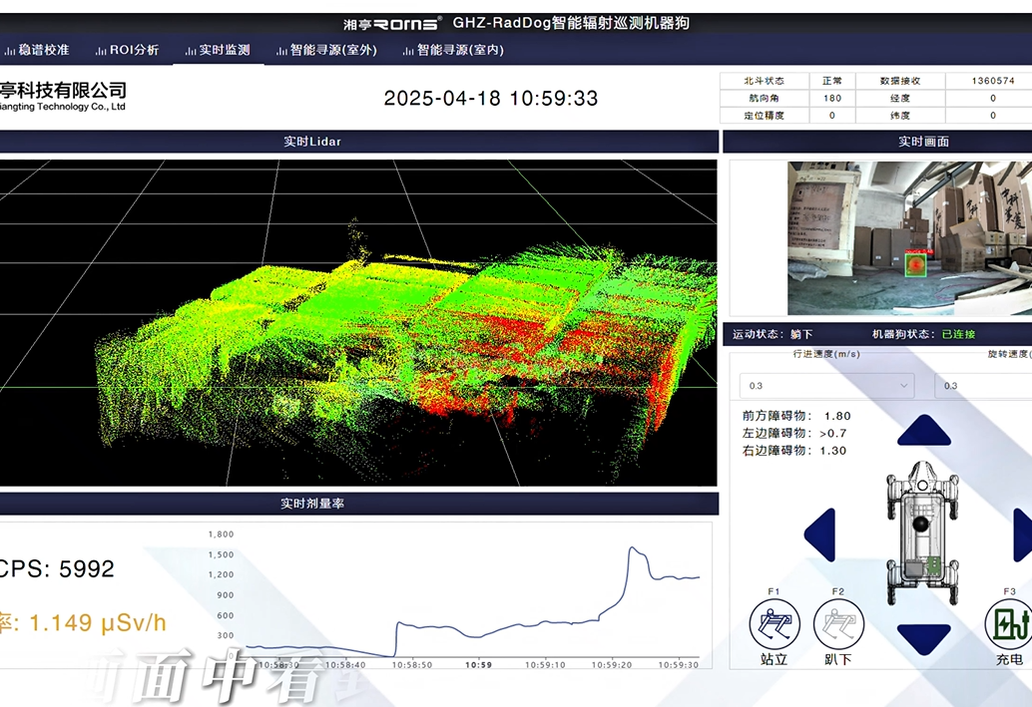
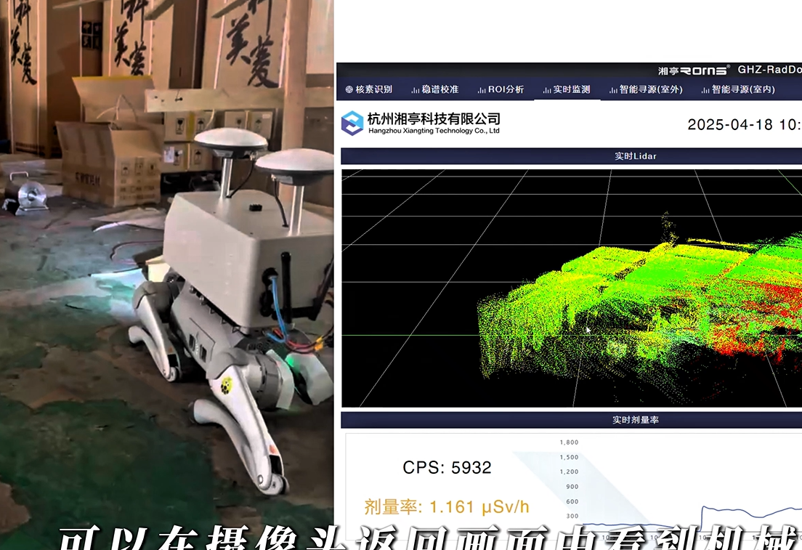
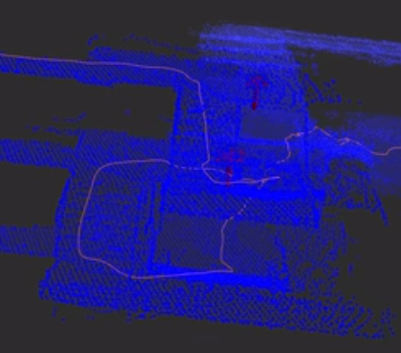
“智慧大脑”：三层级智能软件架构
02
决策层
强化学习路径规划：以“最短路径”和“最低辐射暴露”为目标的智能决策。 异常检测模型：基于时序数据（如LSTM）监测辐射水平突变。
01
感知层
03
控制层
多传感器数据融合：统一时空基准，构建带辐射数据的3D环境地图。 CNN视觉处理：实时识别障碍物与潜在放射源。
将决策转化为机器狗的具体运动指令，实现稳定、精确的运动控制。
创新 积极 责任 专业

Slide 10
Part 03
核心算法

Slide 11
基于强化学习的自适应路径规划
预期效果
机器狗能自主规划出兼顾路径最短与辐射暴露最小的安全高效路线。
04
奖励函数
正向奖励：接近目标点、发现辐射异常区域。负向奖励：碰撞、进入超高剂量率区域（剂量累积惩罚）、总路径过长。
03
算法模型
状态空间：机器狗位置、周围障碍物、实时辐射剂量率。动作空间：移动方向、步态调整。
02
核心思想
不仅要“能走过去”，更要“聪明地走过去”。
01
创新 积极 责任 专业

Slide 12
粒子滤波算法，自主寻源能力实现
γ射线衰减模型构建
粒子滤波算法实时估计
人工势场法路径规划
基于γ射线衰减规律，利用搭载的辐射探测器采集剂量计数值，建立辐射衰减模型。
在机器人前进过程中，通过粒子滤波算法对放射源的位置、强度等参数进行实时估计，利用高斯分布函数对重采样后的粒子进行自适应更新，保证粒子多样性，提高算法稳定性，缩小寻源误差。
根据辐射环境创建机器人路径规划模型，采用人工势场法规划自主寻源路径，结合辐射衰减模型和粒子滤波估计结果，引导机器狗向放射源方向移动，实现高效寻源。
01
02
03
创新 积极 责任 专业

Slide 13
Part 04
应用与前瞻

Slide 14
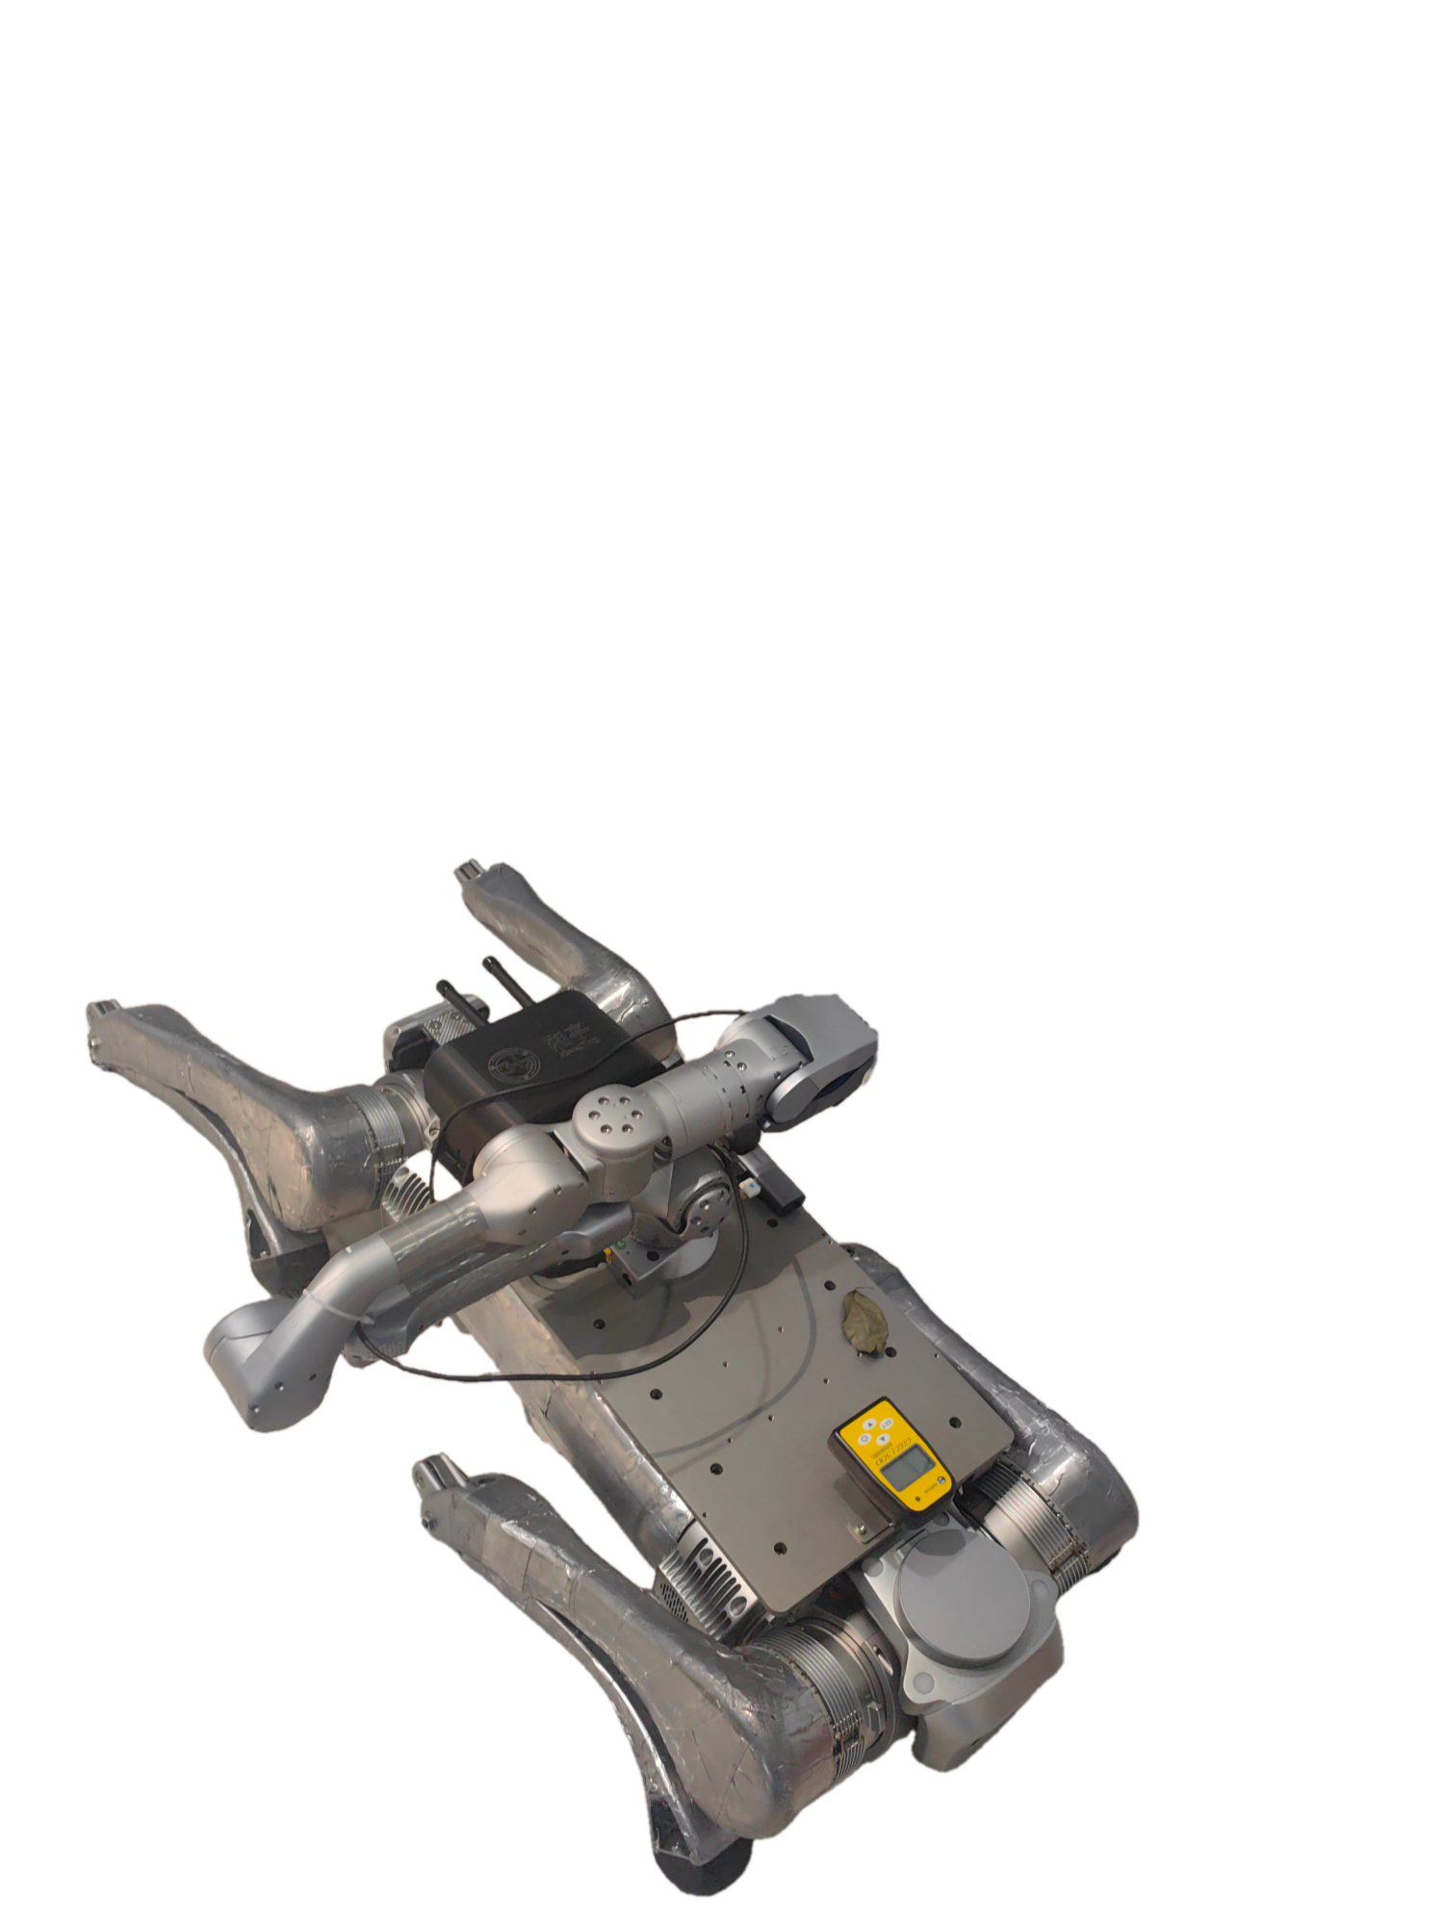
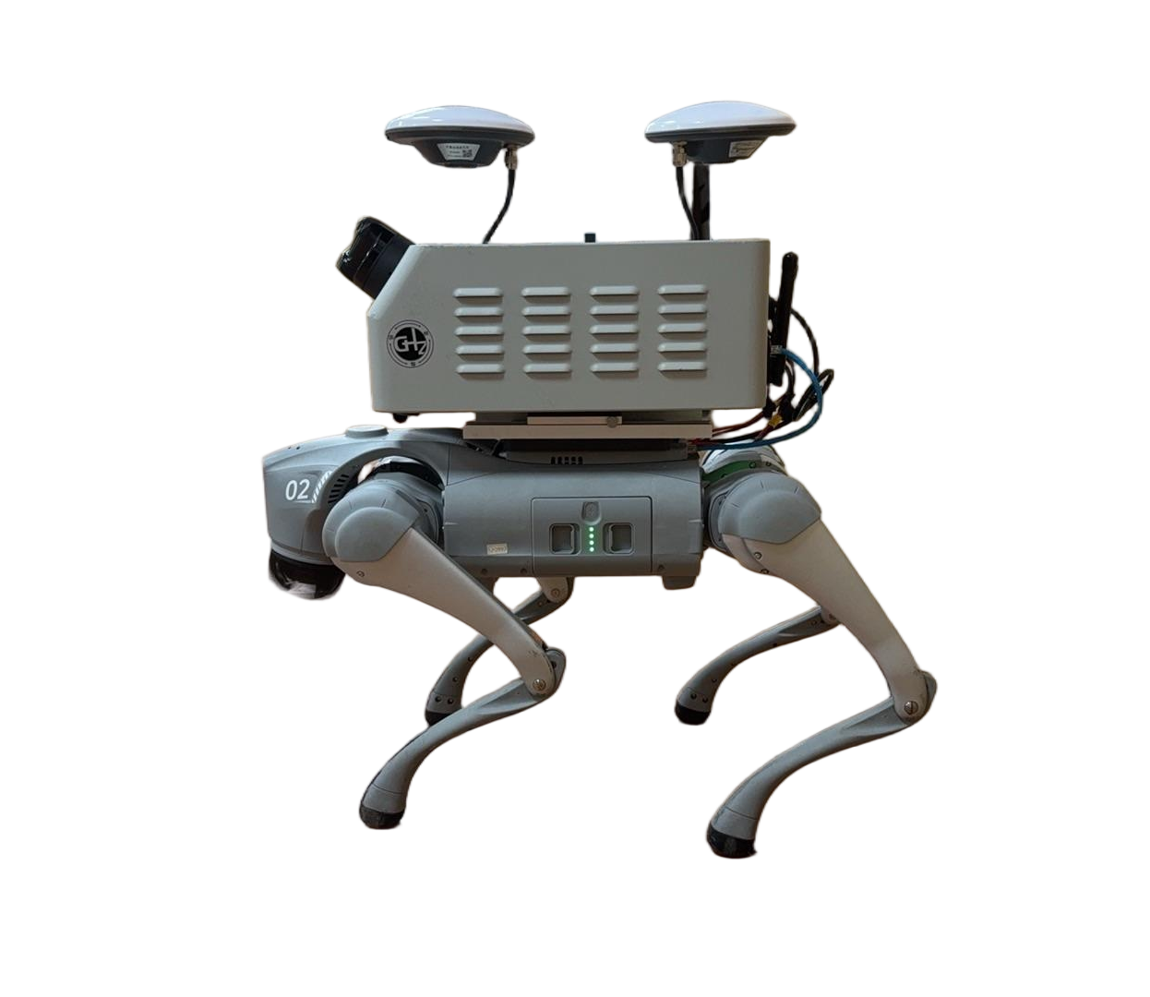
典型的应用场景
核事故应急响应
快速部署：第一时间进入事故现场，进行初步环境评估与源项定位。 协同作业：多台机器狗可组网，构建详尽的辐射分布三维地图，为指挥决策提供支持。
核设施日常巡检
自动化巡检：按预设路线巡逻，替代人工，降低职业暴露。 设备状态监测：结合剂量率判断设备泄露区域。
创新 积极 责任 专业

Slide 15
展望与挑战
迈向“监测-封锁-处置”的自主响应闭环
未来的发展方向是突破单机智能，构建多机协同系统。我们的目标是让机器狗集群不再仅是“移动传感器”，而是能自主完成 “侦测-评估-响应” 全流程的应急单元：
集群化监测：多机协同，快速覆盖大面积区域，实时共享环境态势。
自适应封锁：根据辐射云团扩散模型，动态部署并形成物理或电子警戒区。
初步处置：在远程指挥下，执行诸如放置警示标志、污染区去污洗消、污染物收贮等初步干预措施，为后续人工处置创造安全条件。
01
02
挑战
展望
技术瓶颈
传感器精度受限，复杂地形适应性不足，能源续航短制约长期作业能力。
算法局限
机器学习模型泛化能力弱，面对未知辐射环境决策可靠性待提升。
增强硬件耐辐照性能
通过改进材料和技术，提升硬件在辐射环境中的稳定性和寿命。
自主决策优化
引入强化学习与边缘计算，实现动态路径规划与实时风险评估的本地化智能决策。
创新 积极 责任 专业

Slide 16



感谢您的观看与支持
Thanks for watching
谢谢观看
创新 积极 责任 专业

